Slide 1
Государственное бюджетное общеобразовательное учреждение средняя общеобразовательная школа с. Новый Сарбай м.р. Кинельский Самарской области структурное подразделение детский сад «Светлячок»
ПРОСТРАННСТВЕННО - ПРЕДМЕТНАЯ РАЗВИВАЮЩАЯ СРЕДА В ДОУ
Подготовила : воспитатель первой квалификационной категории
Зеленцова Татьяна Владимировна

Slide 2
ПРОСТРАННСТВЕННО - ПРЕДМЕТНАЯ РАЗВИВАЮЩАЯ СРЕДА ГРУППЫ СТАРШЕГО ДОШКОЛЬНОГО ВОЗРАСТА ДЕТСКОГО САДА «СВЕТЛЯЧОК» С. НОВЫЙ САРБАЙ
ОРГАНИЗОВАННАЯ ВОСПИТАТЕЛЕМ
ЗЕЛЕНЦОВА ТАТЬЯНА ВЛАДИМИРОВНА
. Особо актуально на сегодняшний день продолжает стоять вопрос по организации предметно-развивающей среды группы ДОО. Это связано с введением Федерального государственного образовательного стандарта (ФГОС) к структуре основной общеобразовательной программы дошкольного образования.
. Решение программных образовательных задач предусматривается не только в совместной деятельности взрослого и детей, но и в самостоятельной деятельности детей, а также при проведении режимных моментов.
. Основной формой работы с дошкольниками и ведущим видом деятельности детей является игра. Поэтому я испытываю повышенный интерес к обновлению пространственно - предметной развивающей среды в своей группе.

Slide 3
ТРЕБОВАНИЯ ФГОС
К ПРЕДМЕТНО - РАЗВИВАЮЩЕЙ СРЕДЕ:
1. ПРИНЦИП НАСЫЩЕННОСТИ :
Соответствие объектов среды возрастным возможностям детей и содержанию программы.
Организация образовательного пространства и разнообразие объектов должны обеспечивать:
- активность в разных видах деятельности, проявление творчества;
- поддержку инициативы и самостоятельности детей в специфических для них видах деятельности;
- эмоциональное благополучие детей во взаимодействии с предметно-пространственным окружением;
возможность самовыражения детей.
2. ПРИНЦИП ТРАНСФОРМИРУЕМОСТИ
РППС изменяется:
- в соответствии с образовательной ситуацией;
от меняющихся интересов и возможностей детей.
3. ПРИНЦИП ПОЛИФУНКЦИОНАЛЬНОСТИ
В РППС объекты полифункциональны, т.е. выполняют разные функции, решают разные задачи; по-разному используются в детской деятельности;
Наличие в Организации (группе) полифункциональных (не обладающих жёстко закреплённым способом употребления) предметов, в том числе природных материалов, пригодных для использования в разных видах детской активности, в том числе в качестве предметов-заместителей в детской игре.

Slide 4
4. ПРИНЦИП ВАРИАТИВНОСТИ
1. Наличие различных пространств (для игры, конструирования, уединения и пр.), а также разнообразных материалов, игр, игрушек и оборудования, обеспечивающих свободный выбор ребёнка;
2.Периодическая сменяемость игрового материала, появление новых предметов, стимулирующих игровую, двигательную, познавательную и исследовательскую активность ребёнка;
3.Объекты среды отражают национально-культурные, климатические особенности региона.
5. ПРИНЦИП ДОСТУПНОСТИ
1.Доступность для воспитанников, в том числе детей с ОВЗ и детей-инвалидов, всех помещений Организации, где осуществляется образовательный процесс;
2.Свободный доступ воспитанников, в том числе детей с ОВЗ и детей-инвалидов, посещающих Организацию (группу), к играм, игрушкам, материалам, пособиям, обеспечивающим все основные виды детской активности.
6. ПРИНЦИП БЕЗОПАСНОСТИ
Предполагает соответствие всех её элементов требованиям по обеспечению надёжности и безопасности их использования.

Slide 5
Совместную партнерскую деятельность взрослого и ребёнка;
Свободную самостоятельную деятельность ребёнка в условиях созданной педагогом предметной - развивающей образовательной среды, обеспечивающей выбор каждым ребенком деятельности по интересам и позволяющей ему взаимодействовать со сверстниками или действовать индивидуально.
Предметная развивающая среда должна способствовать реализации образовательных областей в образовательном процессе, включающем:

Slide 6
Предметно – пространственную развивающую среду в нашей группе мы старались организовать в соответствии с учётом требований фгос, где чётко прослеживаются пять образовательных областей
1. ФИЗИЧЕСКОЕ РАЗВИТИЕ
2. СОЦИАЛЬНО-КОММУНИКАТИВНОЕ РАЗВИТИЕ
3. ПОЗНАВАТЕЛЬНОЕ РАЗВИТИЕ
4. РЕЧЕВОЕ РАЗВИТИЕ
5. ХУДОЖЕСТВЕННО-ЭСТЕТИЧЕСКОЕ РАЗВИТИЕ

Slide 7
При формировании предметно-развивающей среды в нашей группе, я поставила себе цель сделать предметно-развивающую среду разнообразной, яркой, информативно - богатой, для того чтобы создать максимально эмоциональную положительную атмосферу в группе, обеспечить индивидуальное гармоничное развитие ребенка. В группе создаются условия для разных видов детской деятельности - (игровой, продуктивной и познавательно-исследовательской) через внедрение проектных методик. Для того, чтобы каждый ребенок смог найти себе дело и занятие по душе и чувствовал себя комфортно.

Slide 8
ПРИМЕРНЫЕ ЦЕНТРЫ ПО ОБРАЗОВАТЕЛЬНЫМ ОБЛАСТЯМ
В СВЕТЕ ТРЕБОВАНИЙ ФГОС ДОО
Социально-коммуникативное развитие
Познавательное развитие
Речевое развитие
Художественно-эстетическое развитие
Физическое развитие
Центр ПДД
«Зелёный Огонёк»
Центр патриотического воспитания
«Мы живём в России»
Центр игровой активности
(сюжетно- ролевые игры)
Центр математического развития «Познавай-ка»
-Центр
дидактических игр «Развивай-ка»
Центр экспериментирования
«Я-исследователь»
Центр
«Здравствуй, мир!»
Центр
творчества
«Фантазёры»
Центр
музыкальной деятельности «Домисолька»
Центр
театрализованной деятельности
«В мире сказок»
Центр конструктивной деятельности
«Маленькие строители»
Центр
речевого развития «Речецветик»
Центр
«Здравствуй, книжка!»
Центр
физического развития
- «Здоровей-ка»

Slide 9
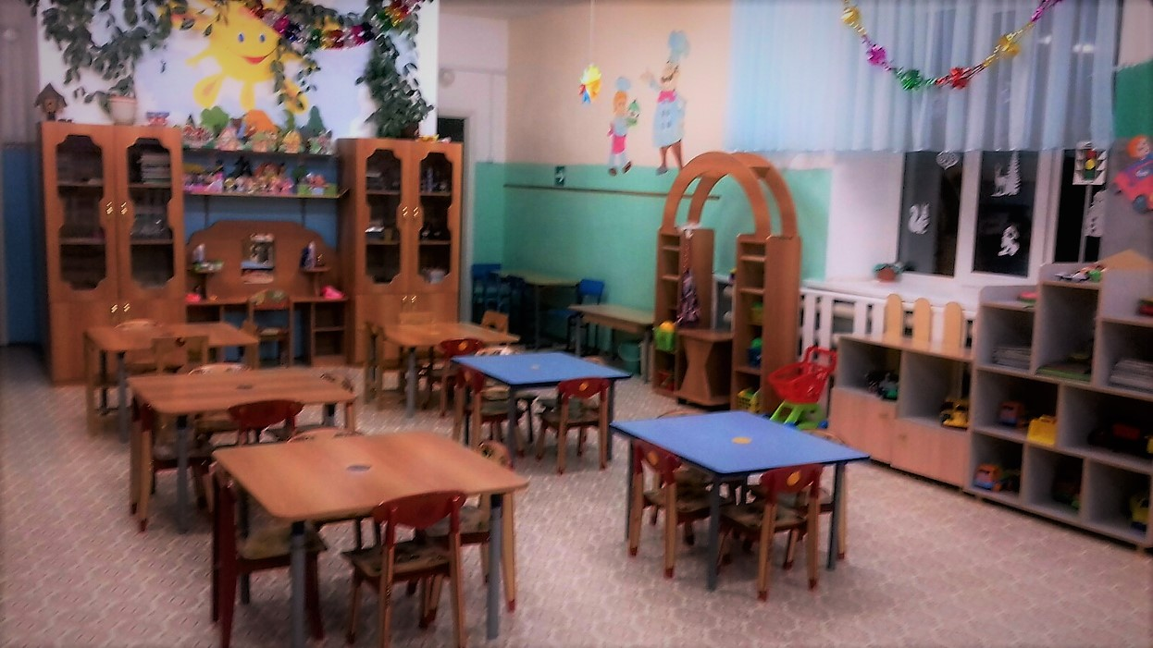
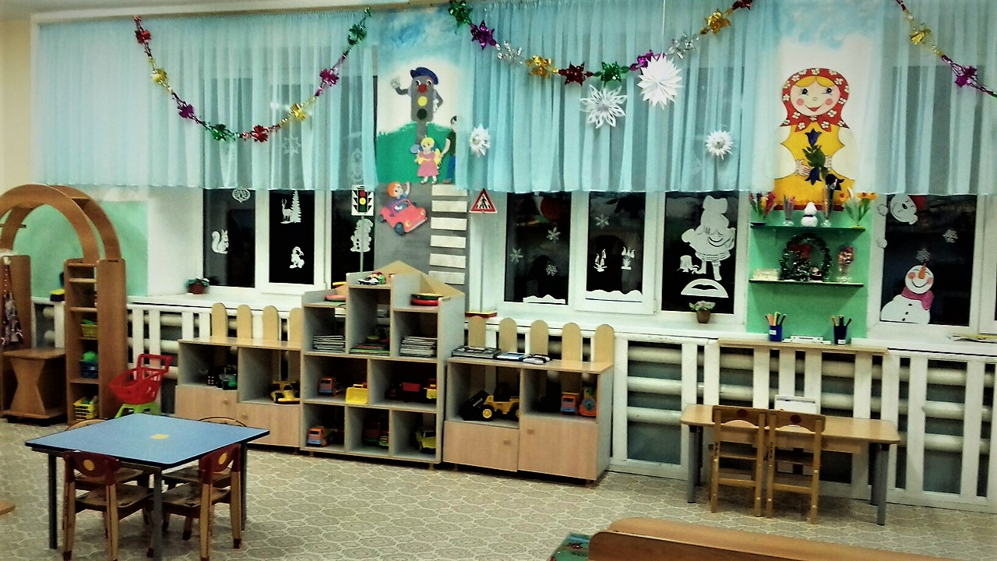
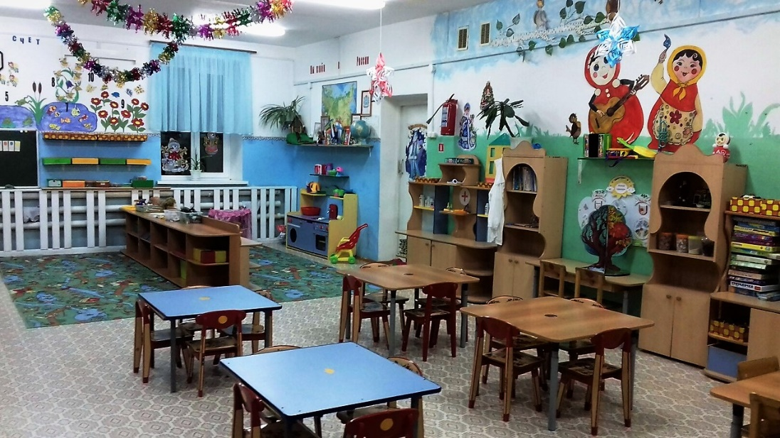
СТАРШАЯ РАЗНОВОЗРАСТНАЯ ГРУППА
«КЛУБНИЧКА»

Slide 10
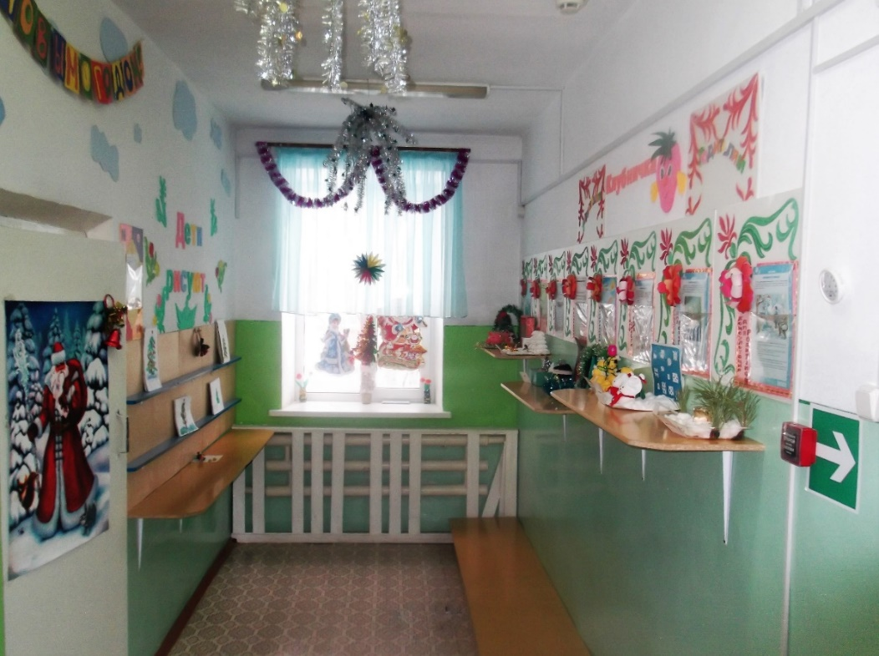
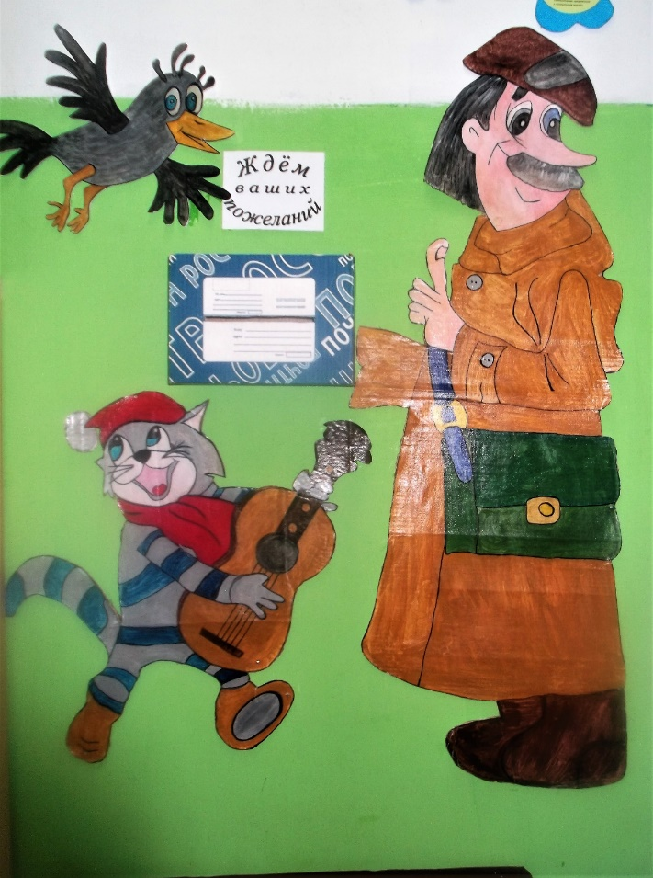
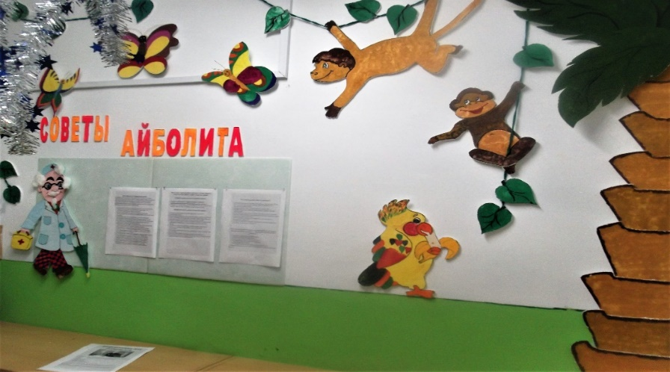
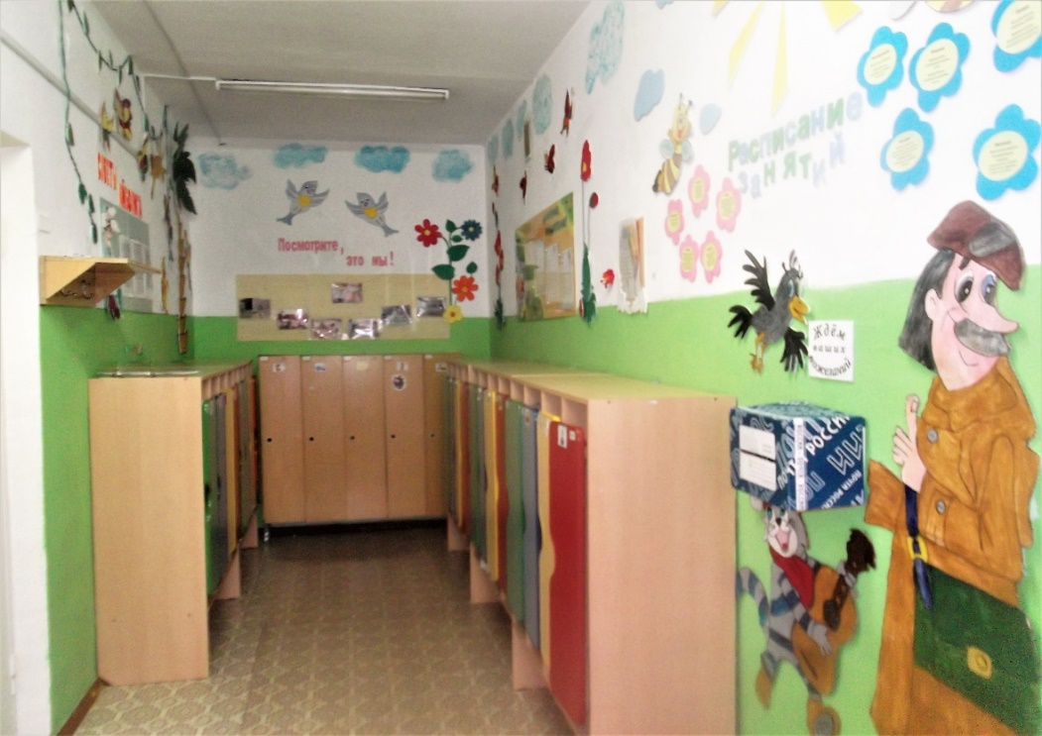
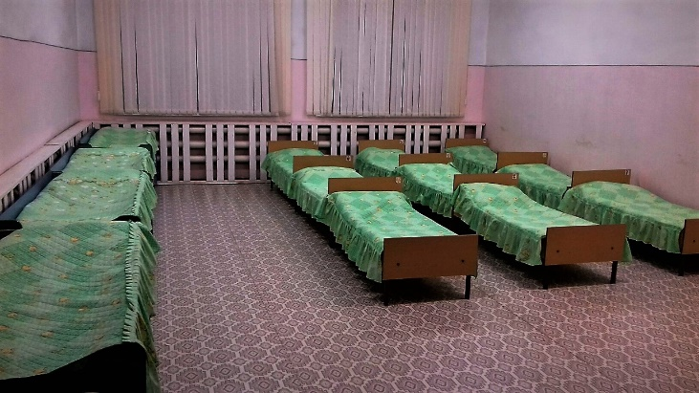

Slide 11
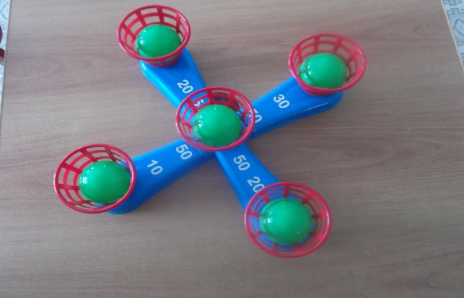
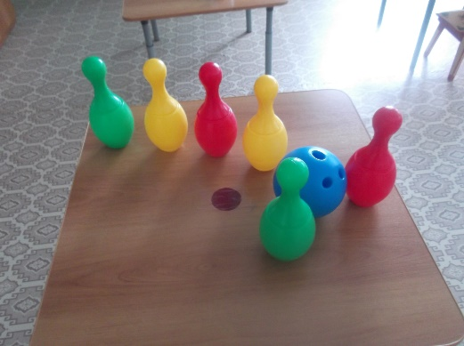
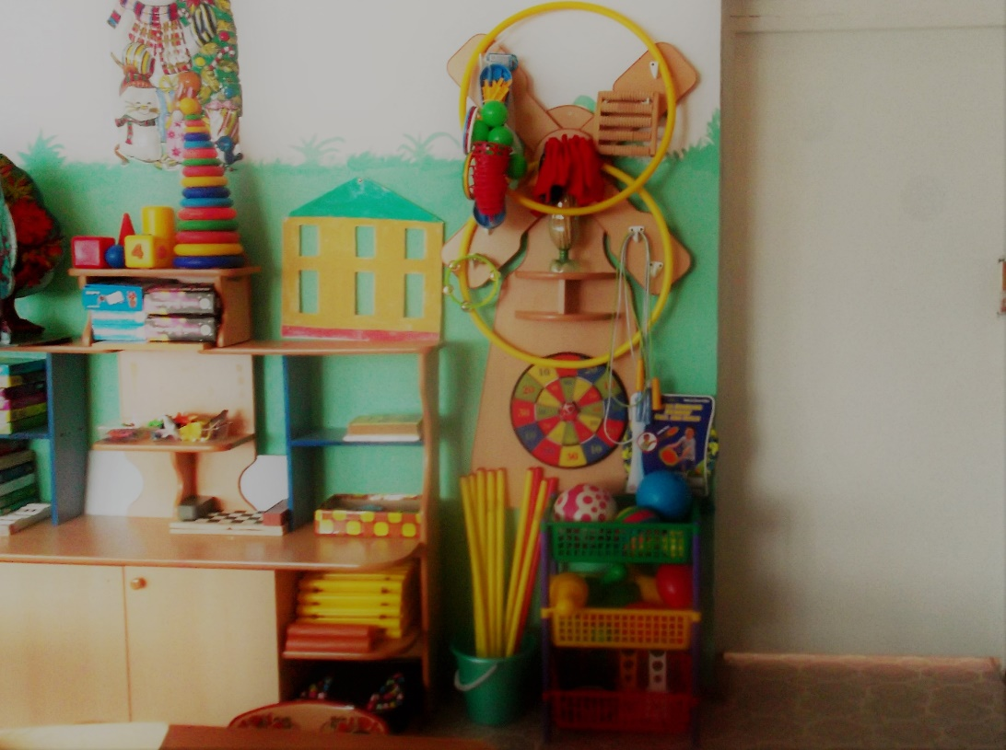
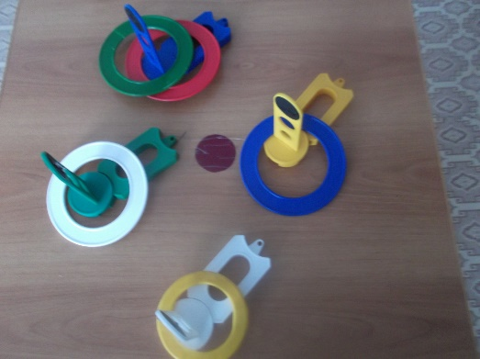
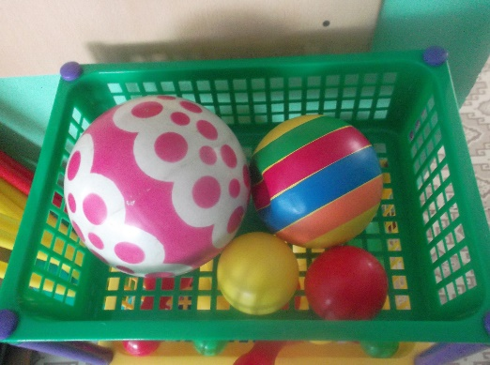
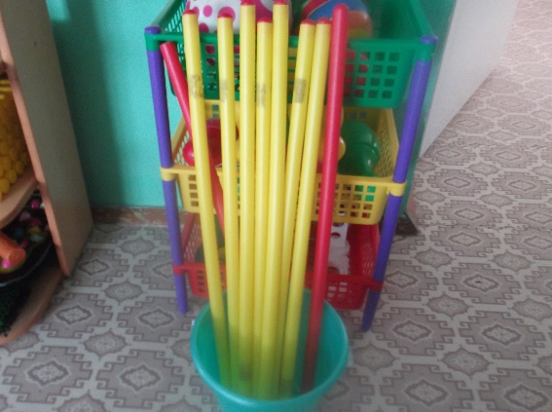
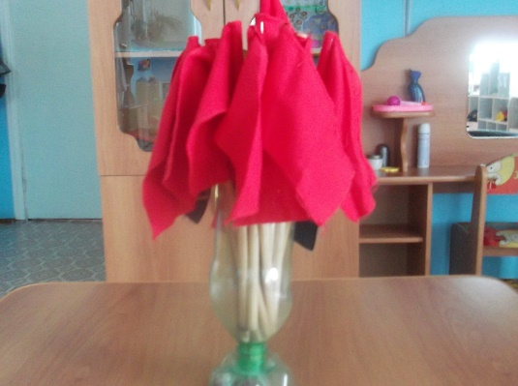
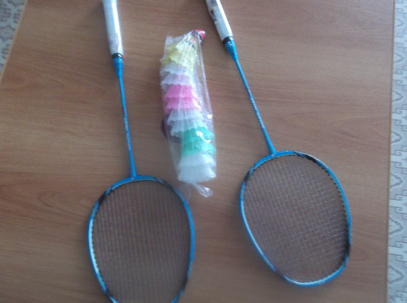
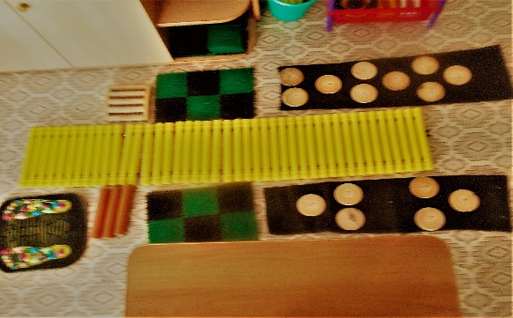
Физическое развитие
Центр «Здоровейка»

Slide 12
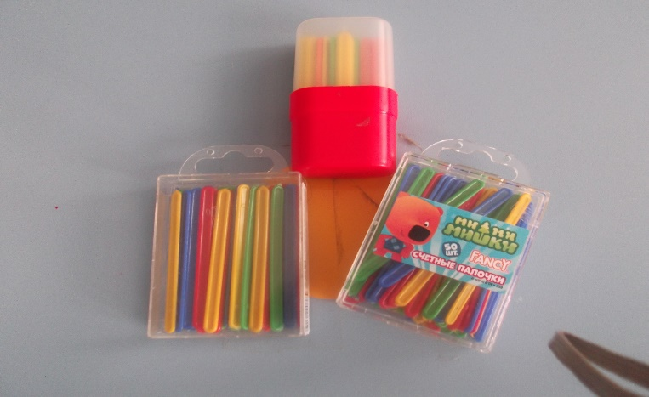
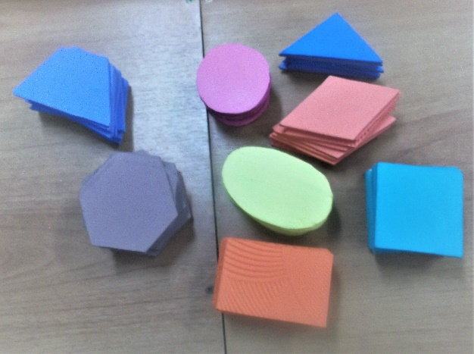
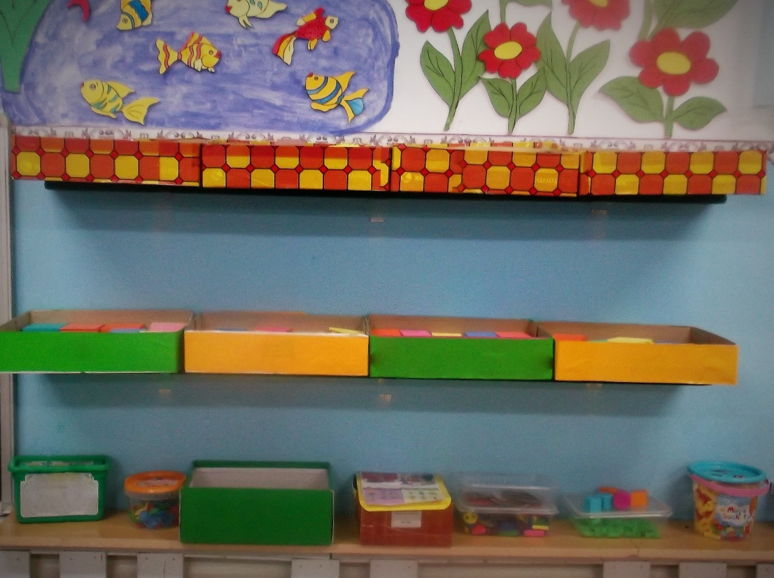
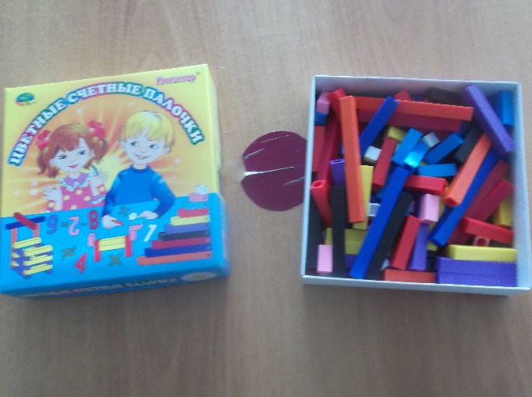
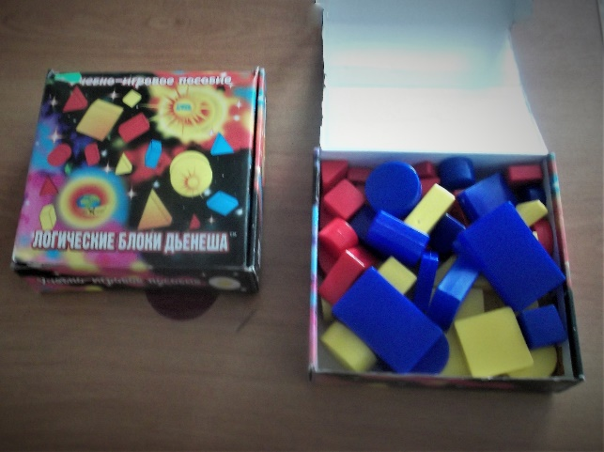
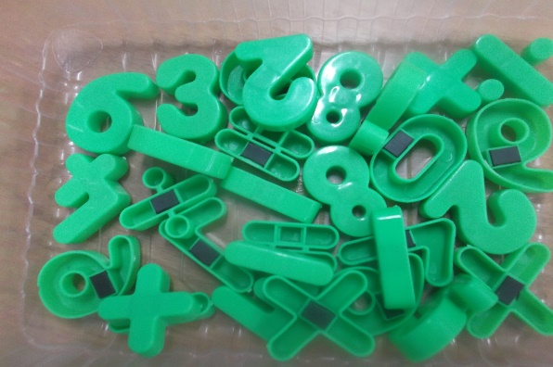
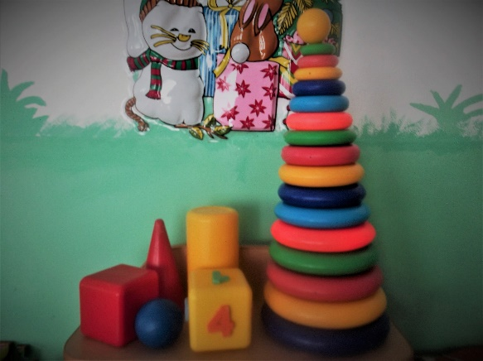
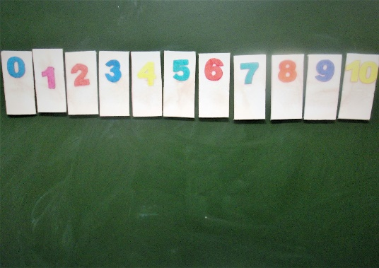
ПОЗНАВАТЕЛЬНОЕ РАЗВИТИЕ
ЦЕНТР «ПОЗНАВАЙ-КА»

Slide 13
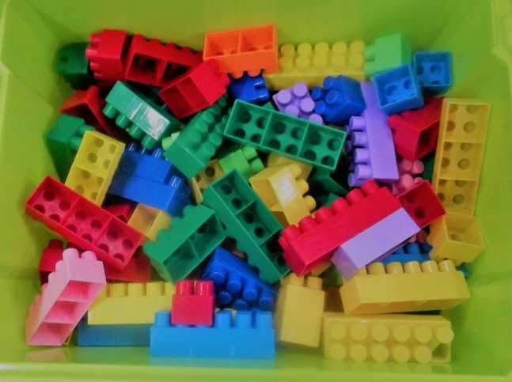
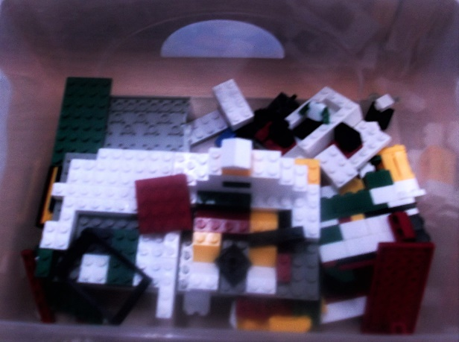
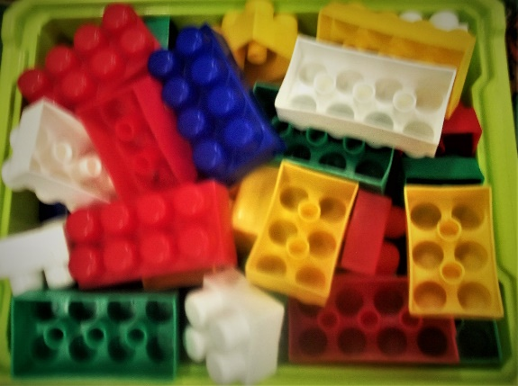
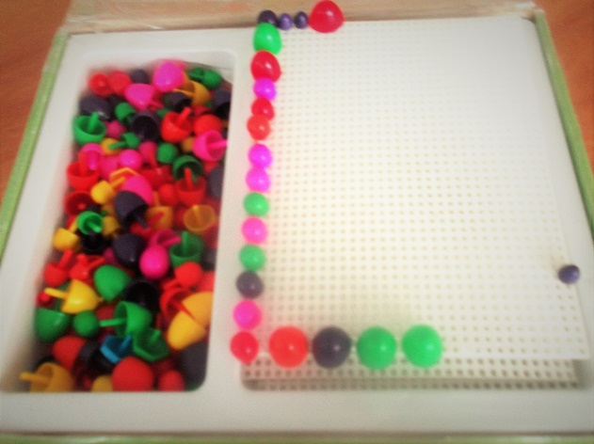
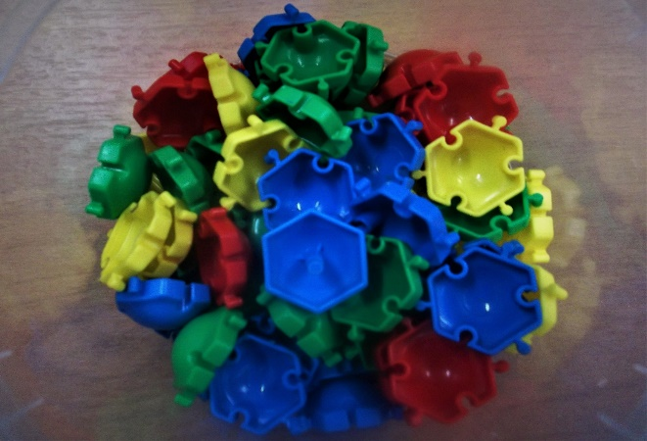
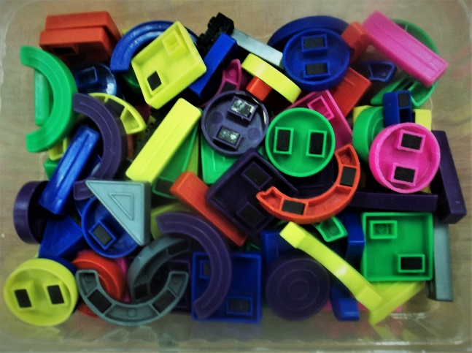
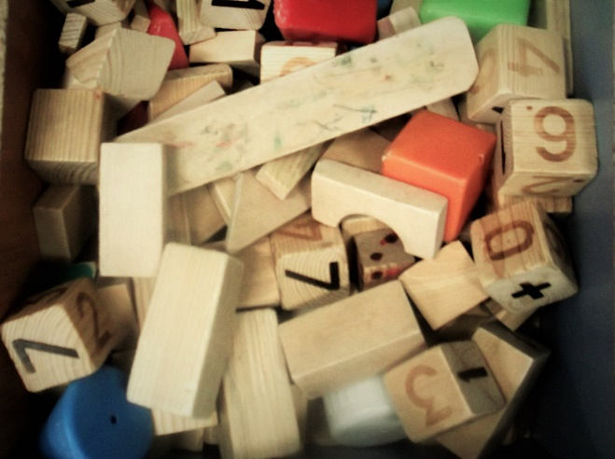
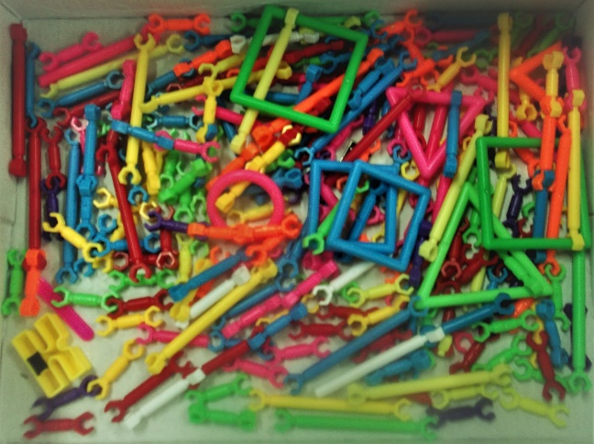
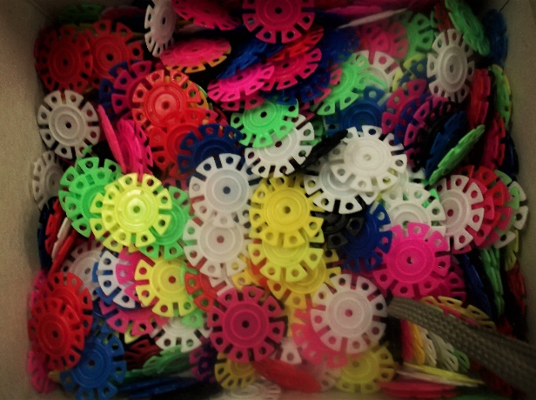
Центр «Конструирование»

Slide 14
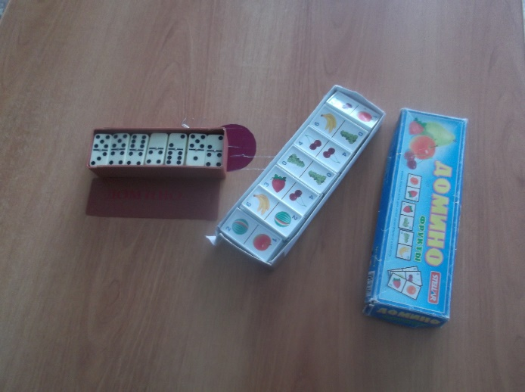
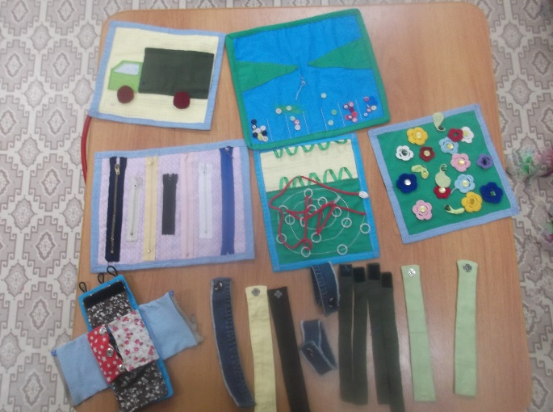
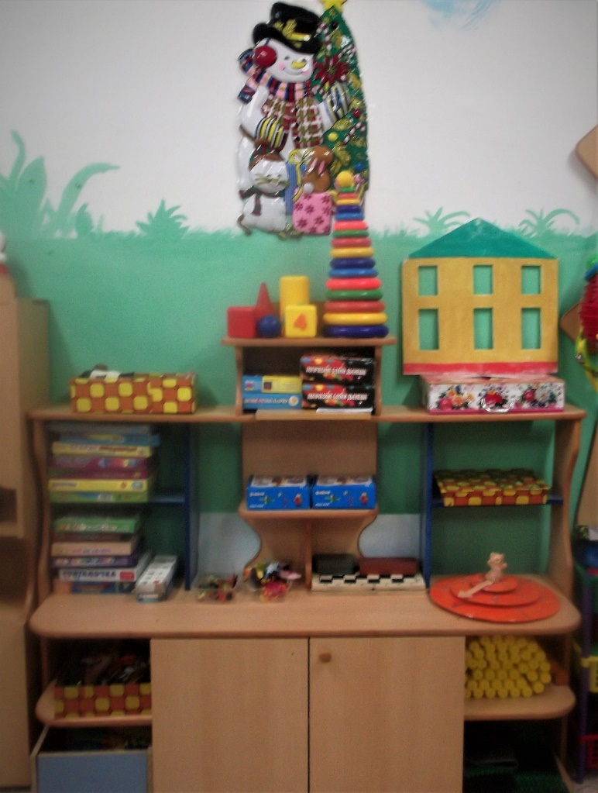
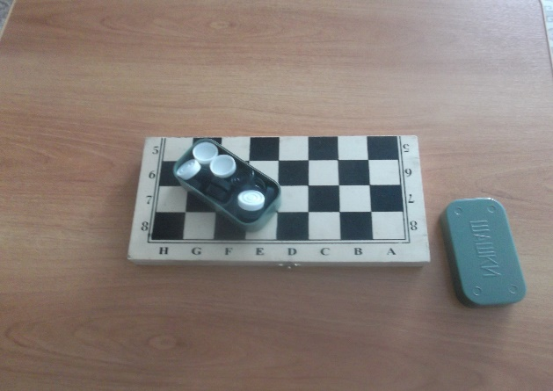
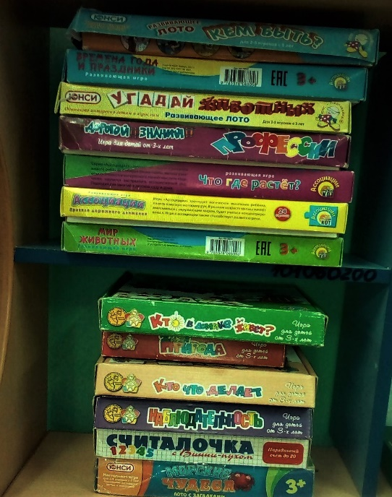
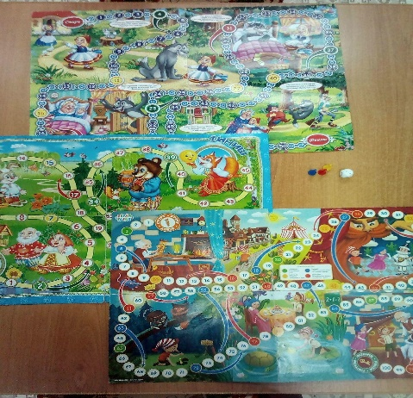
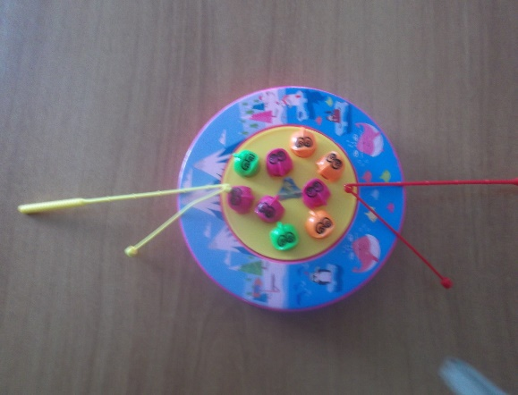
ЦЕНТР «РАЗВИВАЙ-КА»

Slide 15
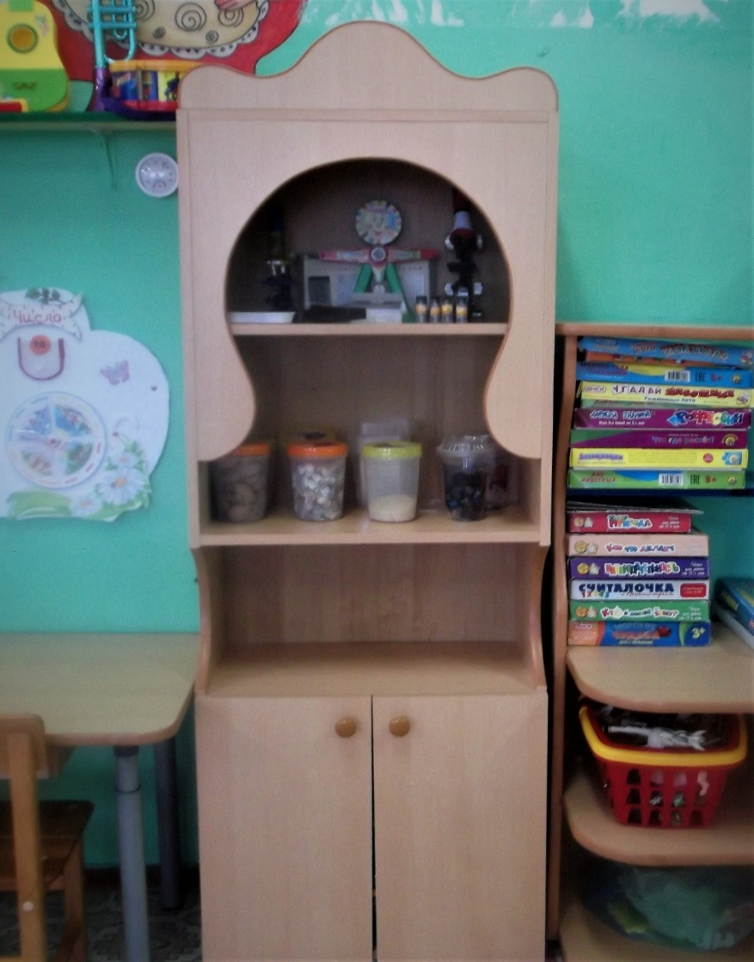
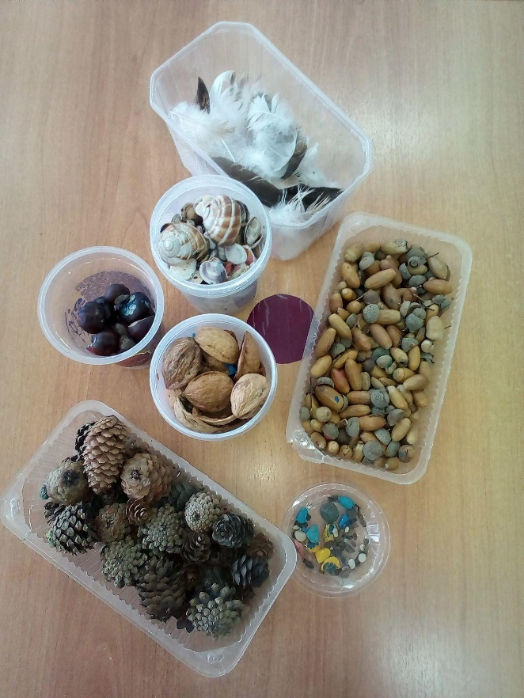
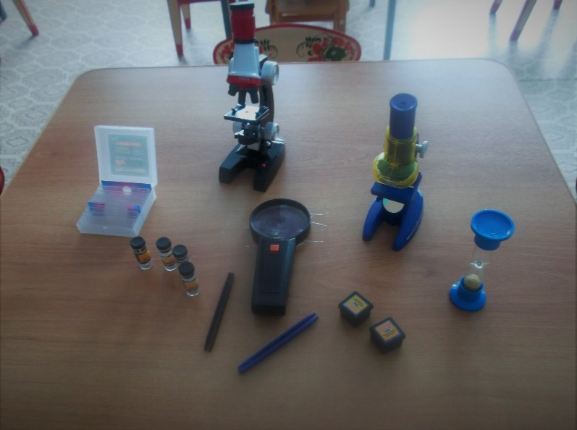
Центр «Я-исследователь»

Slide 16
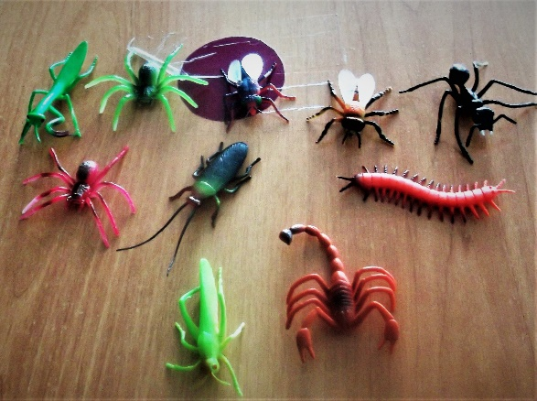
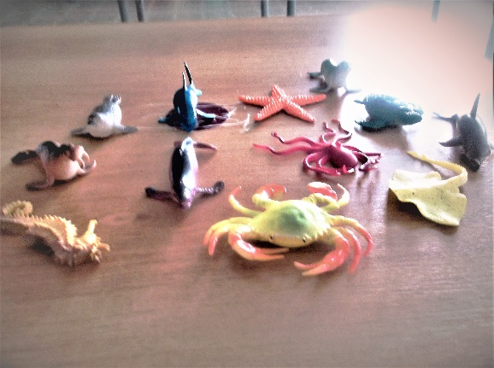
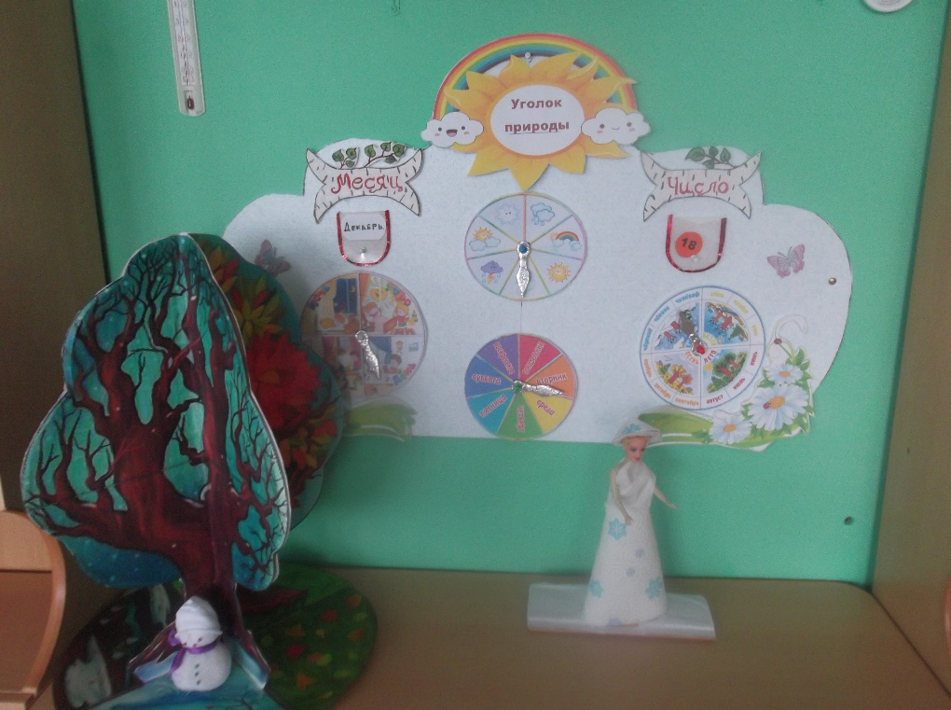
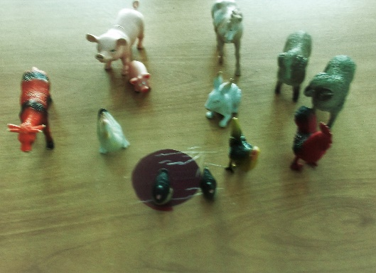
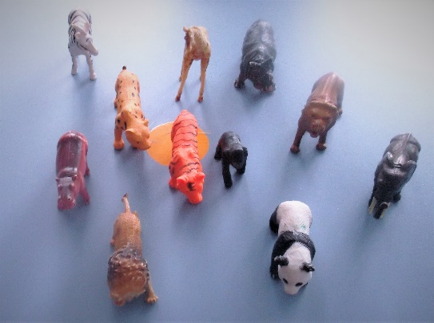
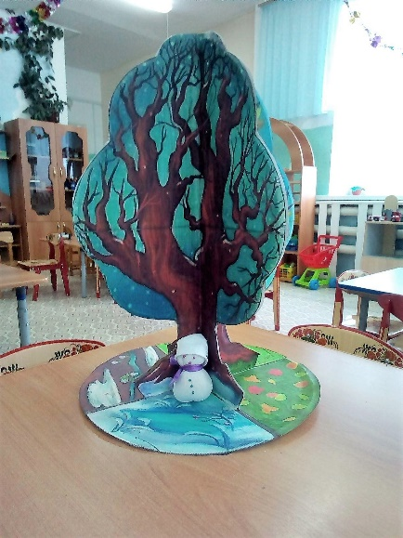
Центр «Здравствуй, мир!»

Slide 17
РЕЧЕВОЕ РАЗВИТИЕ
ЦЕНТР «РЕЧЕЦВЕТИК»

Slide 18
ХУДОЖЕСТВЕННО-ЭСТЕТИЧЕСКОЕ РАЗВИТИЕ

Slide 19
ТЕАТРАЛИЗОВАННАЯ ДЕЯТЕЛЬНОСТЬ

Slide 20
ПАТРИОТИЧЕСКОЕ ВОСПИТАНИЕ

Slide 21
СОЦИАЛЬНО – КООМУНИКАТИВНОЕ РАЗВИТИЕ
ЦЕНТР СЮЖЕТНО – РОЛЕВЫХ ИГР

Slide 22
ИГРЫ ДЛЯ МАЛЬЧИКОВ

Slide 23
ИГРЫ ДЛЯ ДЕВОЧЕК

Slide 24
«Дошкольный возраст - это то время, когда закладывается фундамент всей жизни человека. И если уделять внимание предметно-развивающей среде ребёнка, её сенсорной восприимчивости окружающего мира, это будет способствовать становлению гармоничной, самодостаточной личности…!

